Slide 1
T맵

Slide 2
컨셉
Ulux
기획배경
팀소개
타겟층 분석
수익성
사용api
제작기술
개발체계
작업과정

Slide 3
작업과정

Slide 4
개발체계

Slide 5
제작기술

Slide 6
사용api

Slide 7
수익성

Slide 8
타겟층 분석

Slide 9
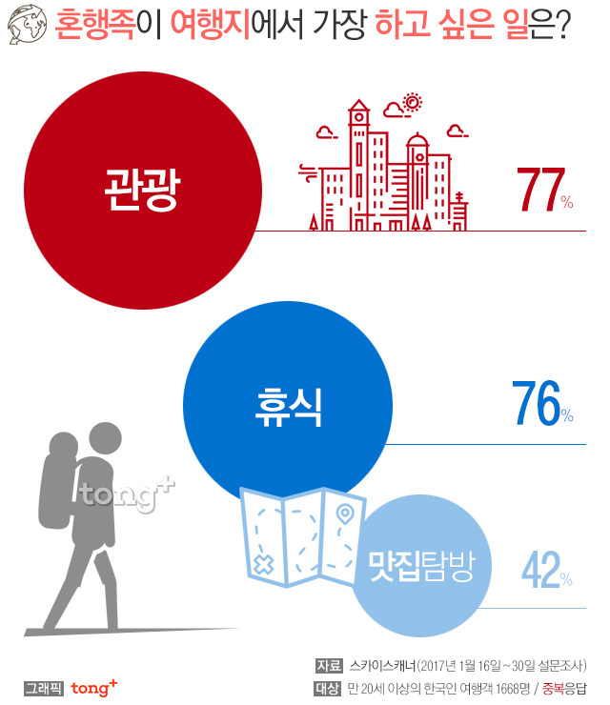
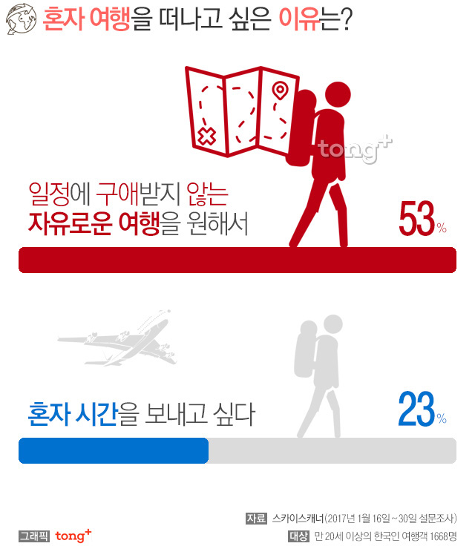
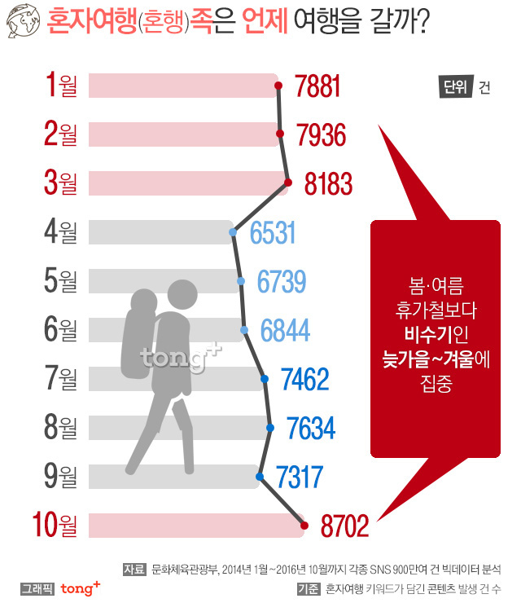

Slide 11
팀소개

Slide 12
기획배경

Slide 13
Ulux

Slide 14
컨셉
가는 길에 관광지 한 번 보고 갈까?

Slide 15



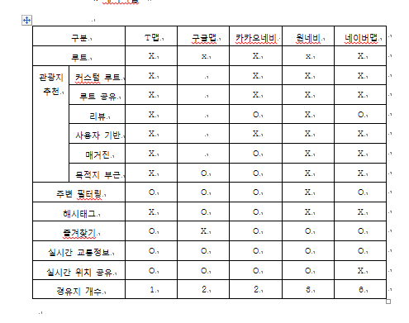

경쟁

